Slide 1

муниципальное дошкольное образовательное учреждение
«Детский сад № 254 Тракторозаводского района Волгограда»
«От игр к жизни: формирование основ нравственного поведения детей»
Воспитатели:
Воронкова Наталья Анатольевна
Булыкина Елена Викторовна

Slide 2
Актуальность
Дети испытывают определённые трудности:
не умеют взаимодействовать друг с другом в игре,
родители не участвуют в развитии игровой деятельности детей, не приобщают детей к социокультурным нормам, ценностям, традициям семьи, общества и государства
Задачи духовно-нравственного воспитания в рамках ФОП:
формирование представлений о нравственных нормах поведения,
развитие эмоциональной отзывчивости,
воспитание уважительного отношения к другим людям.

Slide 3
уважение
честность
ответственность
доброта
эмпатия
гармоничное взаимодействие с окружающим миром и людьми

Slide 4
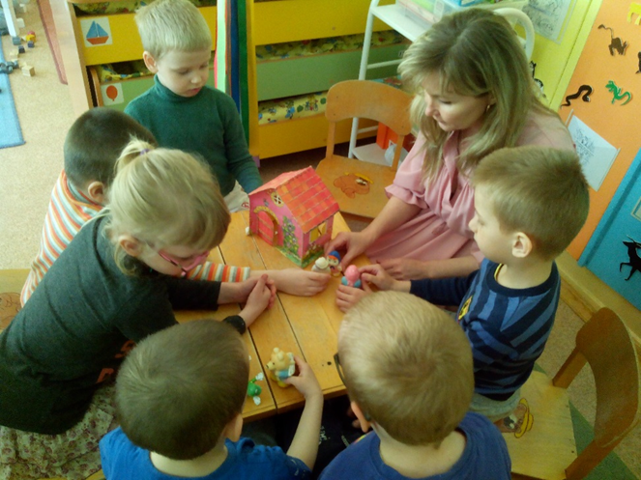
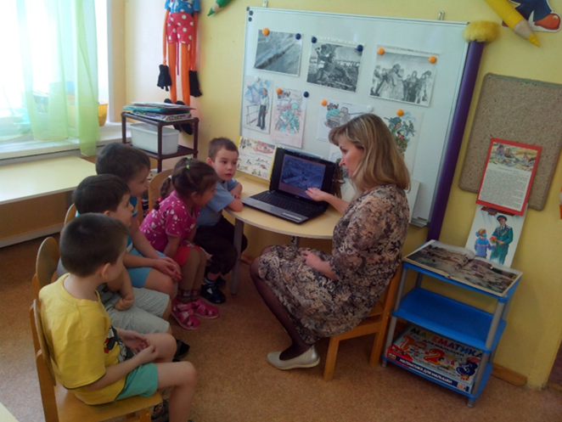
Духовно-нравственное воспитание – практическое действие,
требующее нашей активной работы.

Slide 5

социальное взаимодействие
Игровая деятель
ность
Нравственные ценности
Художественно-эстетическое направ
ление
Экологическое направление

Slide 6
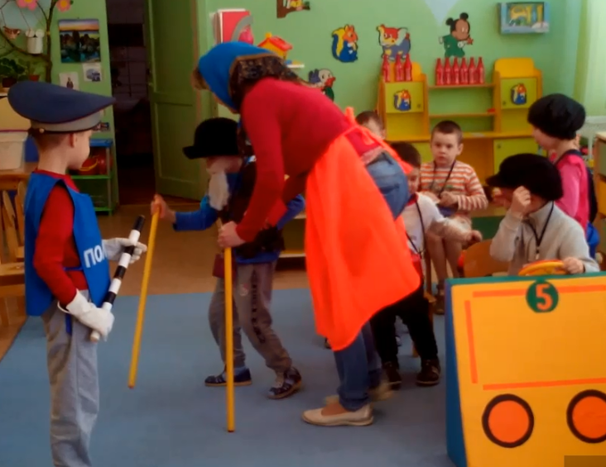
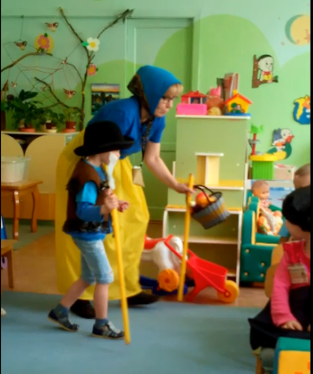
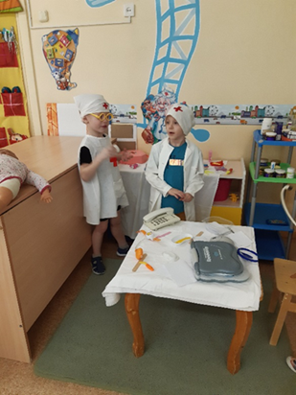
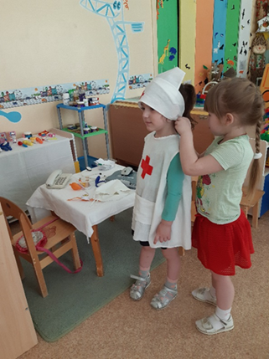
Игровая деятельность
Игра «Автобус»
Игра «Больница»

Slide 7
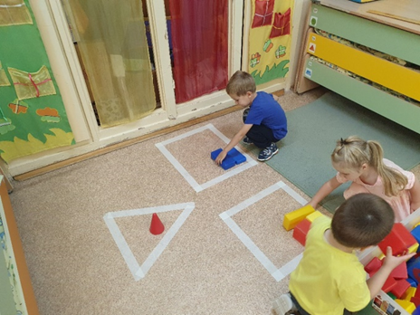
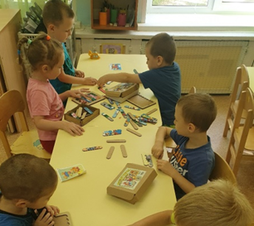
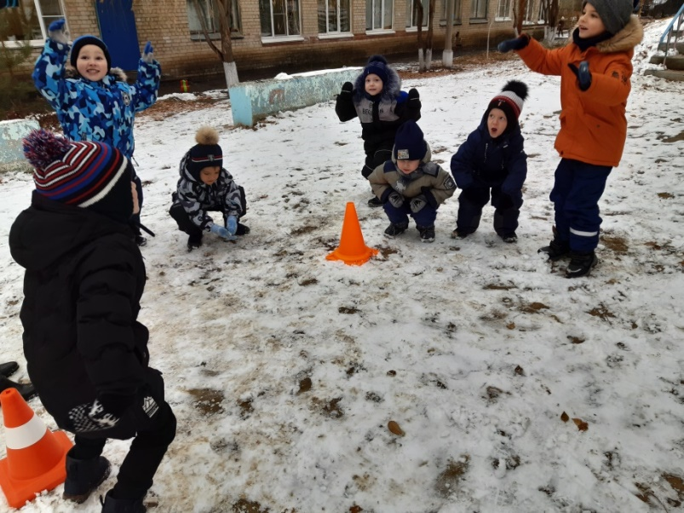
Игровая деятельность
Игра «Кто быстрее»
Совместные настольные игры
Коллективные подвижные игры

Slide 8
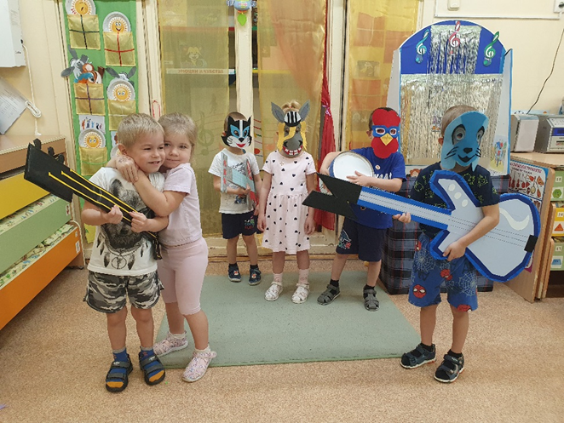
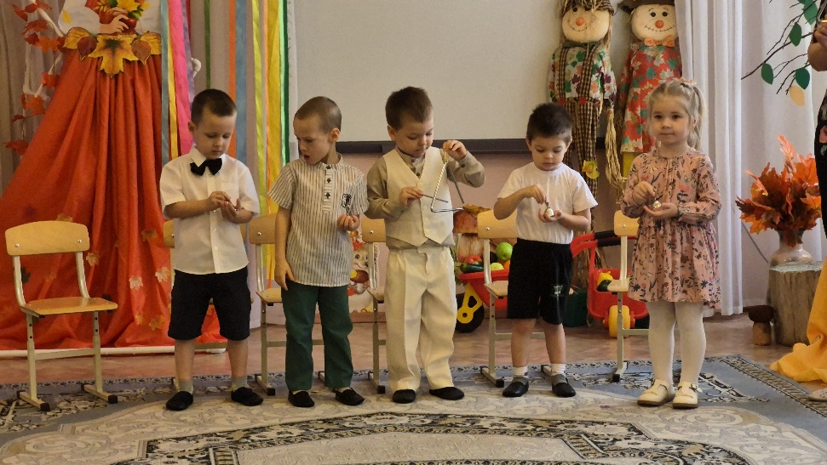
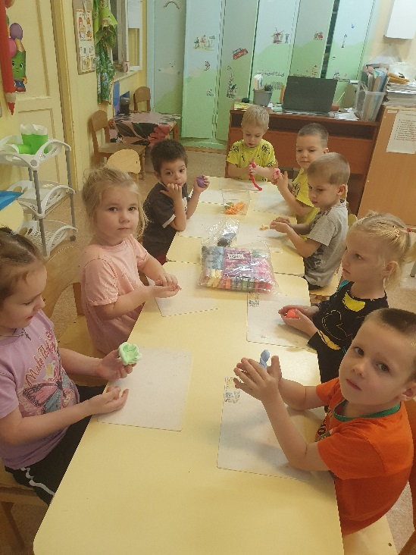
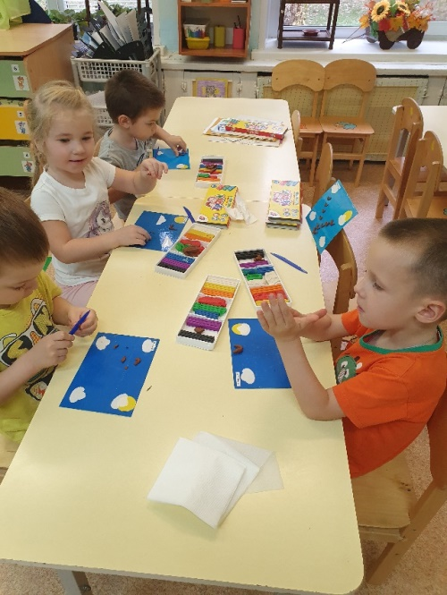
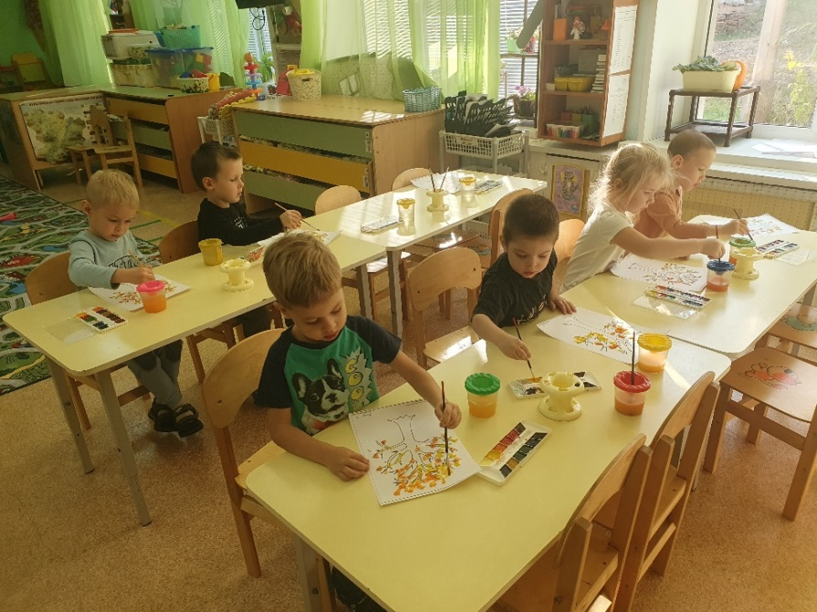
Художественно-эстетическое направление

Slide 9
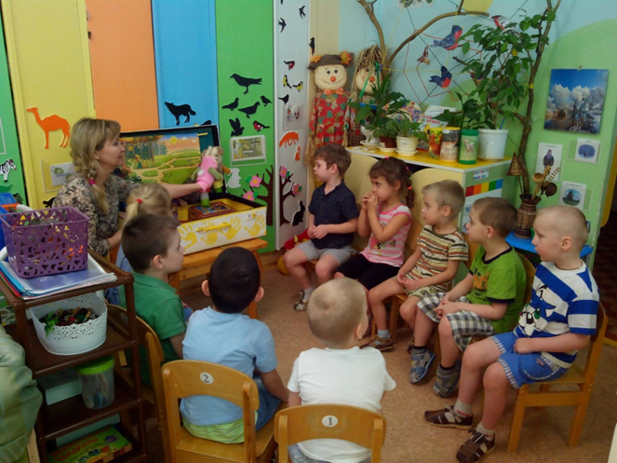
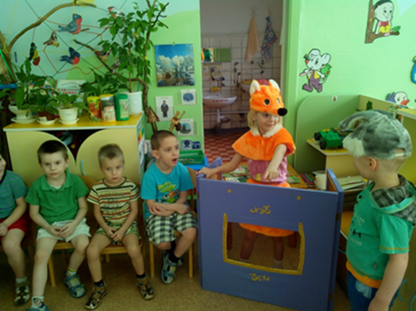
Художественно-эстетическое направление
Кукольные театры,
театральные представления

Slide 10
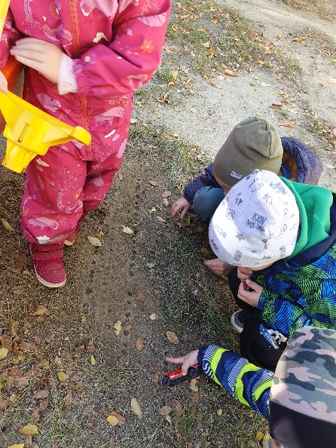
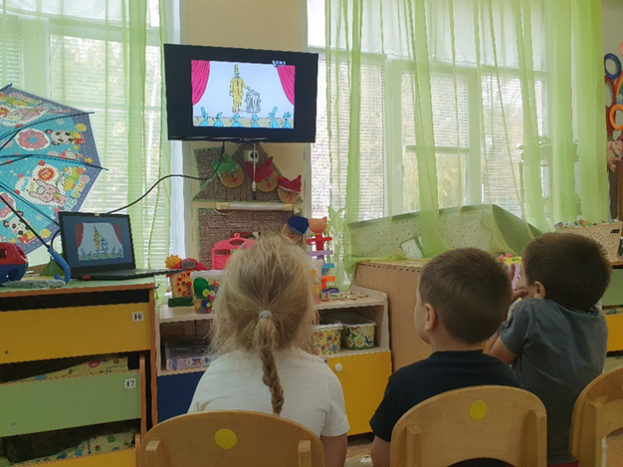
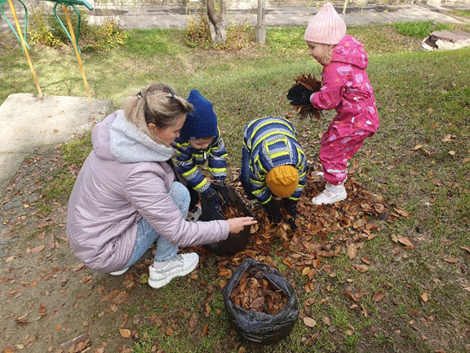
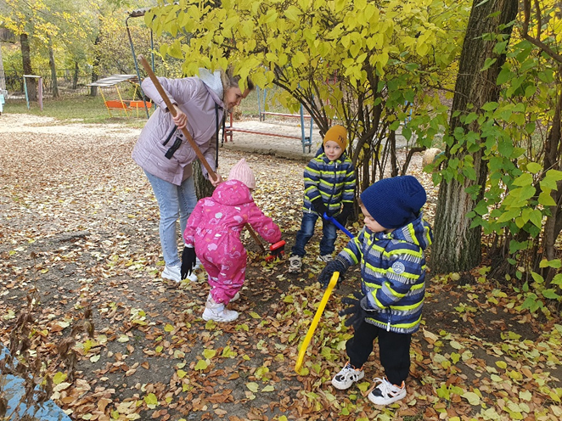
Экологическое воспитание
Наблюдение за растениями и
животными
Просмотр экологических мультфильмов
Смешарики Зебра в клеточку Простоквашино 2 Эколята-дошколята
Уборка прогулочного участка

Slide 11

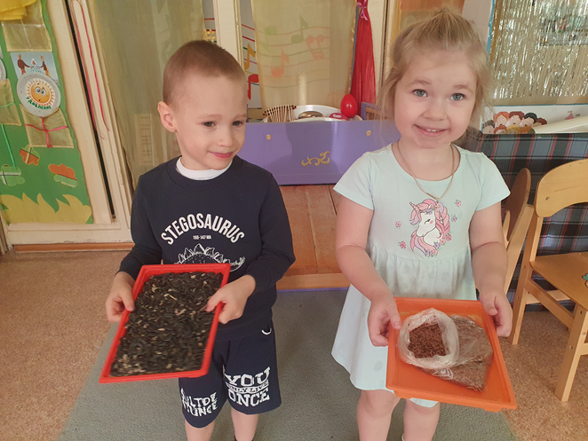
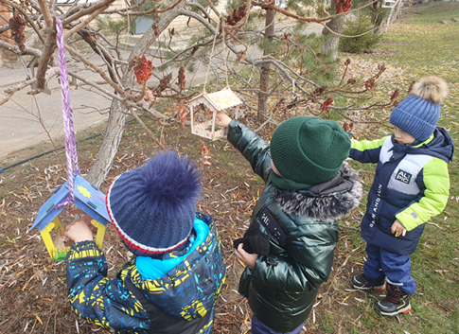
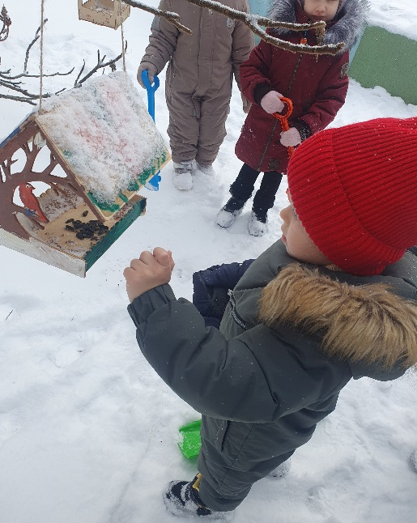

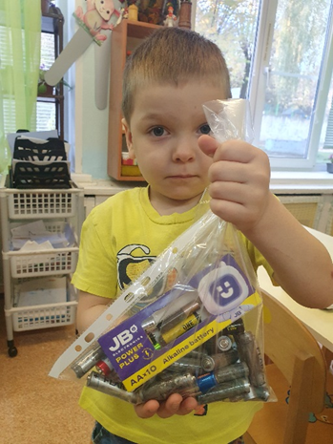
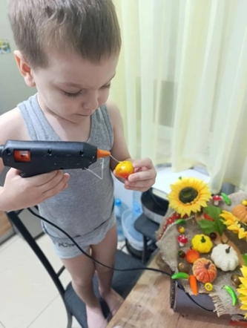
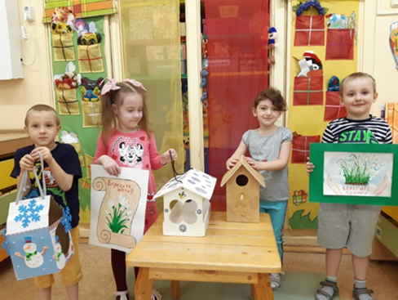
Акция «Поможем птицам выжить»
Участие в экологических конкурсах

Slide 12
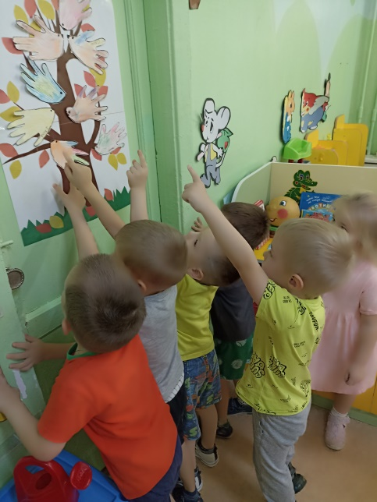
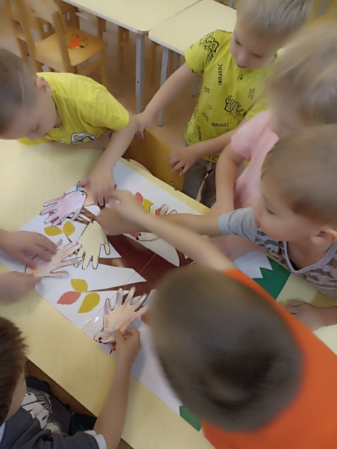
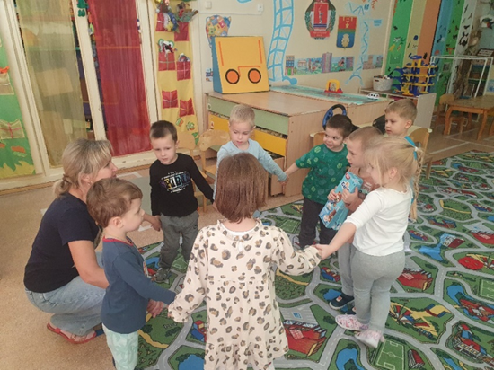

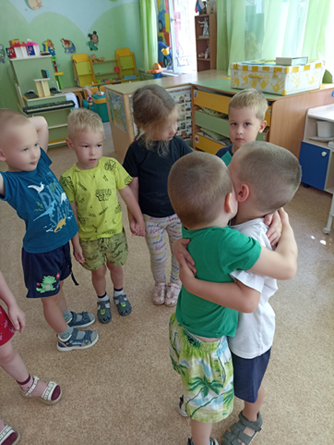
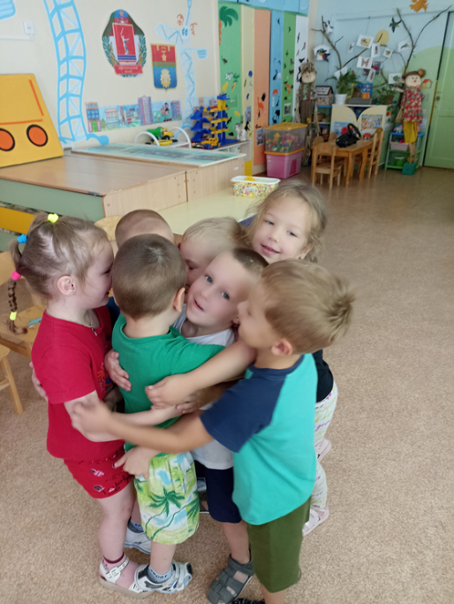
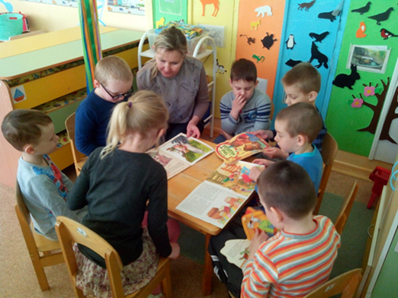
социальное взаимодействие
Коллективный проект «Что мы делали осенью»
Упражнение «Угости друзей»
обсуждения

Slide 13
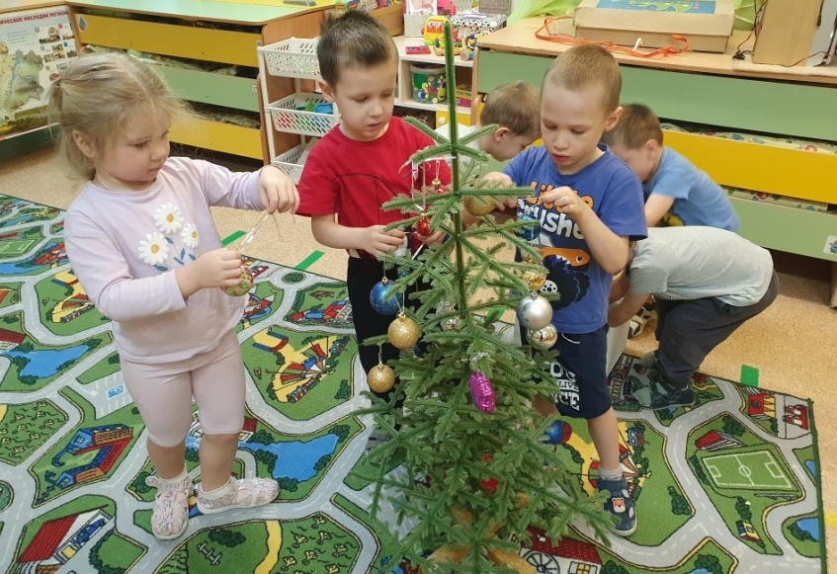
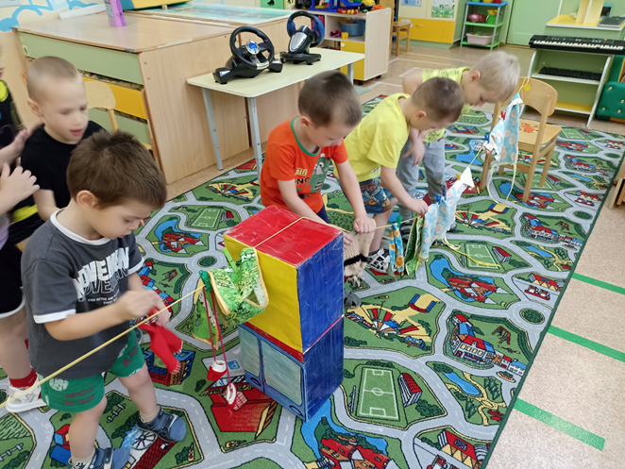
социальное взаимодействие
Коллективное украшение группы
Игра «Мамины помощники»

Slide 14
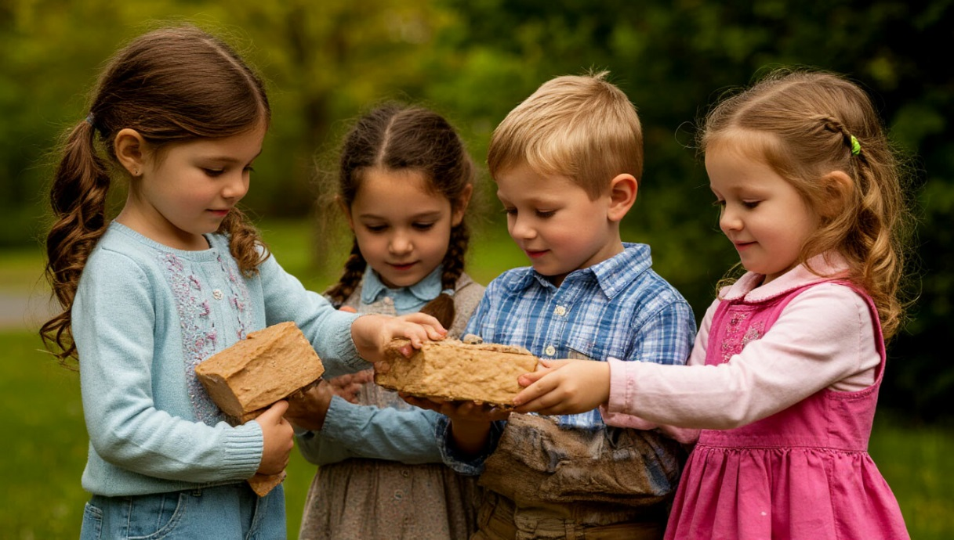
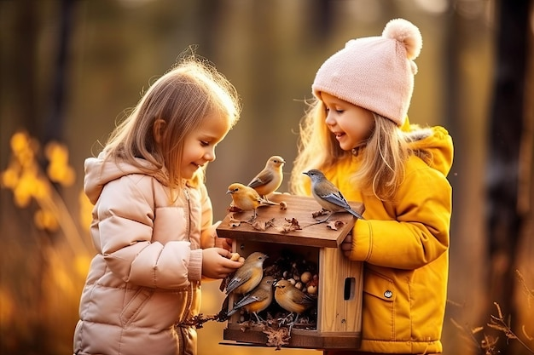
заключение

Slide 15
Спасибо за внимание

